Slide 1
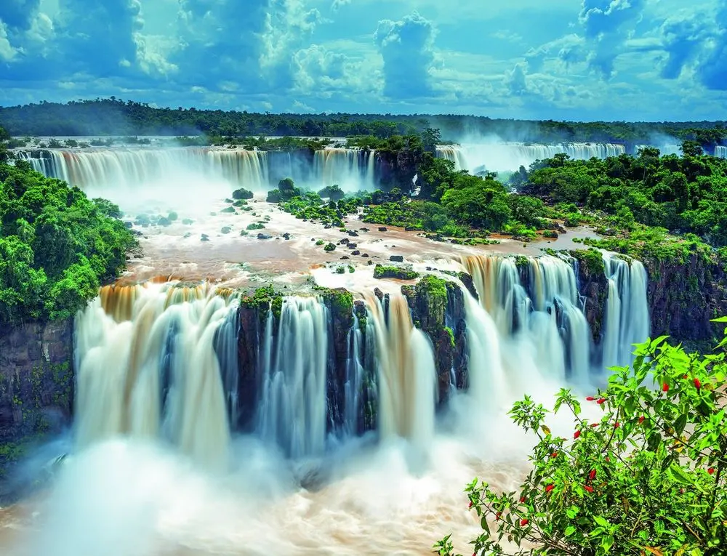
Činnosť vody

Slide 2
Rieka sa skladá z:
prameň
horný tok- vytvára dolinu tvaru V
stredný tok- rozširovanie koryta
dolný tok- usádzanie materiálu
ústie (delta)- vlieva sa do inej rieky, alebo do mora, oceánu

Slide 3
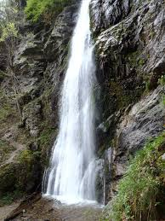
Vodopád
je útvar, ktorý vytvorila rieka, aby najkratšou cestou prekonala výškový rozdiel od prameňa k ústiu
Vodopády na Slovensku:
Lúčanský vodopád
Vodopád Skok

Slide 4
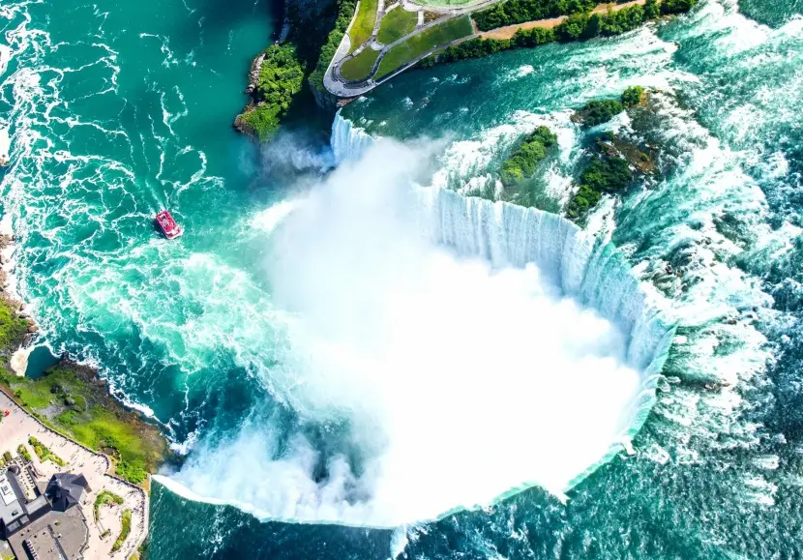
Niagarské vodopády
Niagarské vodopády sú známe vodopády na hranici kanady a USA. Ležia na rieke Niagara v dvojmestí Niagara
Falls v Kanad-
skej provincii
Ontário a Niagara
Falls v americkom
štáte New York.

Slide 5
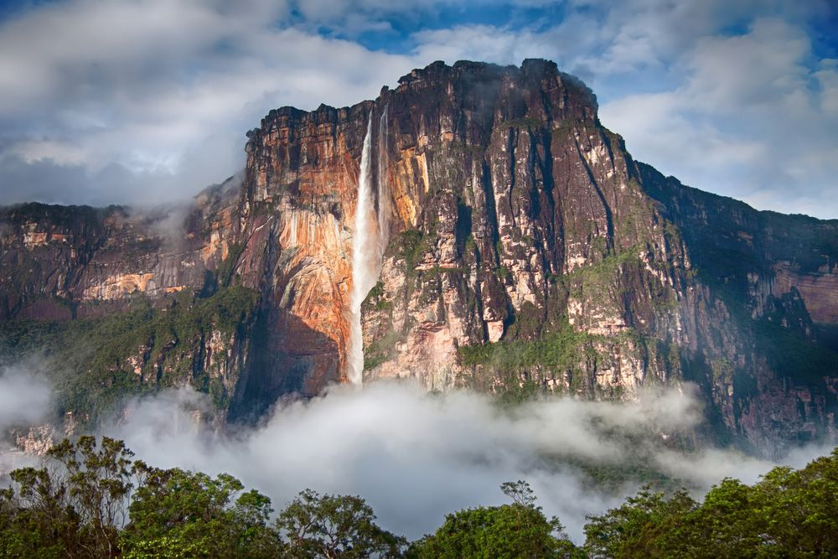
Angelov vodopád- najvyšší
Angelov vodopád je najvyšší vodopád na svete. Je súčasťou Národného parku Canaima, ktorý patrí do Svetového dedičstva UNESCO. Je 15-krát vyšší ako Niagarské vodopády. Jeho celková výška je 979m.

